Slide 1
DIGITALNI REPOZITORIJ
I DOSTUPNE BAZE PODATAKA
ŠTO SADRŽE I KAKO IH KORISTITI

Slide 2
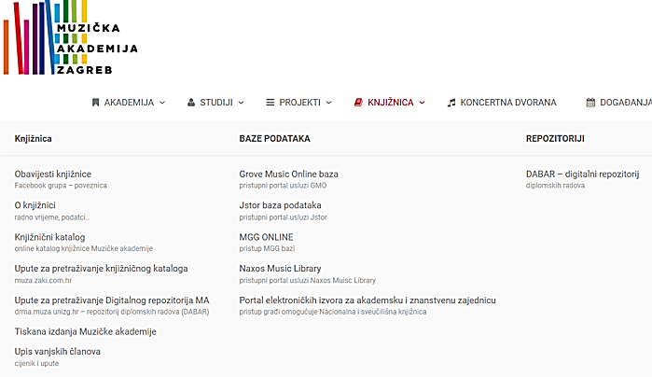
Mrežne stranice Knjižnice MA
Poveznice
baze podataka -elektronički izvori
DABAR - digitalni repozitorij diplomskih radova studenata MA

Slide 3
Digitalni repozitorij
Pohranjuje radove nastale radom ustanove, odnosno njenih djelatnika i studenata
Ocjenske radove studenata MA - završne /magistarske /diplomske radove / doktorske disertacije
Stručne i znanstvene radove djelatnika MA
Knjižnica pohranjuje tiskane primjerke radova studenata I., II., VIII. odsjeka, te iznimno druge tematski značajne radove
Pretraživi preko online kataloga Knjižnice MA muza.zaki.com.hr
Tiskani primjerci mogu se koristiti samo u čitaonici
U digitalnom obliku dostupni su svi diplomski radovi od 2009. do danas, te odabrani skenirani stariji radovi
Dostupni preko digitalnog repozitorija DABAR https://drma.muza.unizg.hr/

Slide 4
Pretraživanje
Repozitorij javno dostupan za pretraživanje
Pristup
preko Dabra https://dabar.srce.hr/repozitoriji
direktne adrese https://drma.muza.unizg.hr/
mrežne stranice MA - Knjižnica – Repozitoriji
Moguće je pregledavanje / pretraživanje prema više kriterija
Jednostavno / složeno pretraživanje

Slide 5
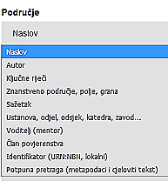
Napredno pretraživanje
Moguće oblikovanje složenih upita dodavanjem više polja za više različitih pojmova / područja pretraživanja
Kombiniranje pojmova pomoću Booleovih operatora AND / OR / NOT

Slide 6
Javno dostupno: opis i sažetak svih radova
Pregledavanje i preuzimanje potpunih tekstova u .pdf formatu – radovi u otvorenom pristupu dostupni svima
Radovi u ograničenom pristupu –dostupni samo studentima i djelatnicima MA uz prijavu putem AAI@EduHr identiteta

Slide 7
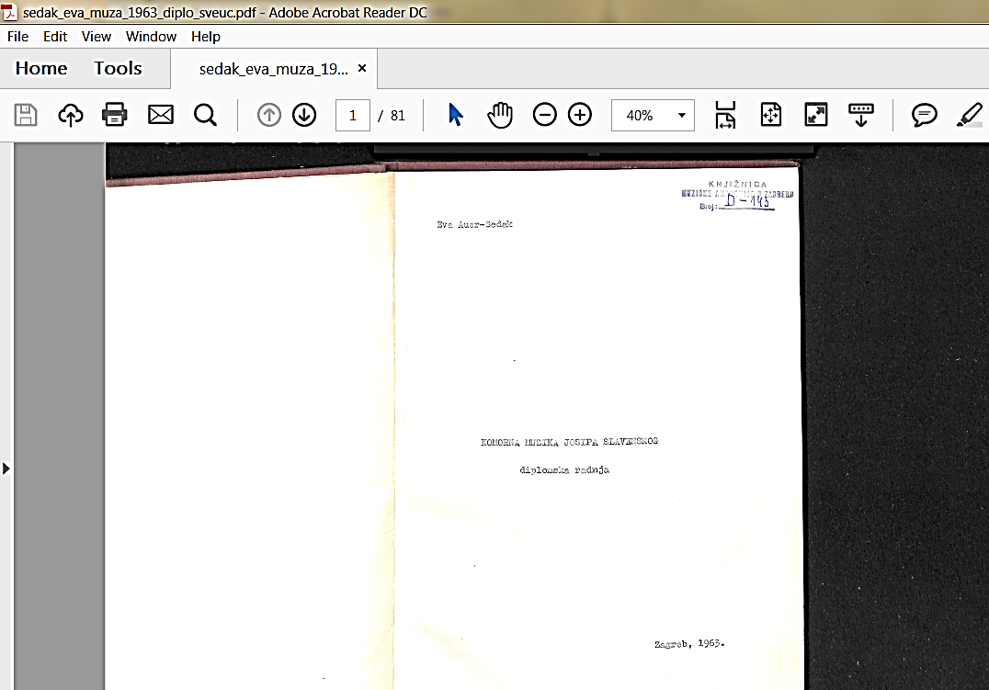
Nakon prijave sa AAI@EduHr podatcima moguće je otvoriti, spremiti ili printati odabrani .pdf dokument
Preuzimanje teksta

Slide 8
Arhiv stručnih časopisa i knjiga
Pristup moguć sa računala u čitaonici MA / izvana preko portala baze.nsk.hr - nacionalna licenca
pomoću AAIEdu@hr podataka
Upute za pristup i na Facebook stranici KMAZ, na JSTOR stranici - poveznica Explore JSTOR – Get access

Slide 9
Omogućuje pristup na 40-tak naslova časopisa i značajan broj knjiga s područja glazbe
U nacionalnoj pretplati dostupne su zbirke Arts & Sciences I – XI
Razni izdavači, značajni svjetski jezici, dva hrvatska naslova
NE uključuje najnovije brojeve časopisa – dostupni brojevi stariji od 3-5 godina, ovisno o izdavaču
Za naslove uključene u nacionalnu licencu moguć pristup na potpune tekstove
Mogu se otvoriti kao .pdf dokument, pohraniti, printati…

Slide 10
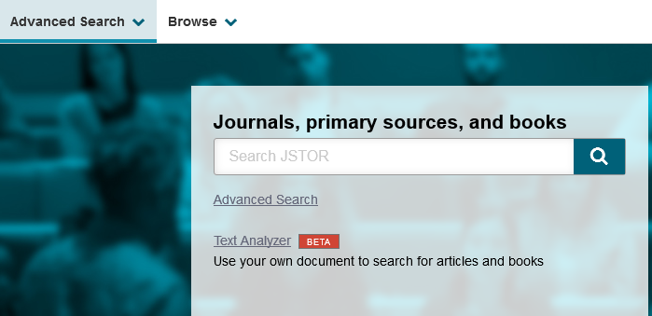
Pretraživanje
Početna stranica:
okvir za brzo jednostavno pretraživanje
poveznice na napredno pretraživanje i pregledavanje prema tri kategorije – tema, naslov, izdavač
Text analyzer - probna funkcija –– prema učitanom dokumentu korisniku nudi za temu relevantne članke i knjige

Slide 11
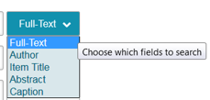
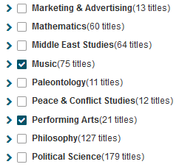
Napredno pretraživanje
mogućnost ciljane pretrage
Kombiniranje pojmova pomoću Booleovih operatora AND / OR / NOT
odabrati način pristupa
odabrati vrstu građe, godinu izdanja, jezik, ISBN…
ograničiti pretraživanje na određenu disciplinu ili naslov časopisa

Slide 12
Članak uključen u pretplatu moguće otvoriti u .pdf formatu
Dodatne funkcije

Slide 13
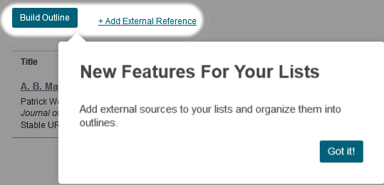
Korisne dodatne funkcije:
Add to my lists - prijava putem Googlea – moguće kreirati tematske liste bibliografskih jedinica / članaka – korisno za seminare, razne projekte…
Moguće dodavanje i sadržaja izvan JSTOR-a

Slide 14
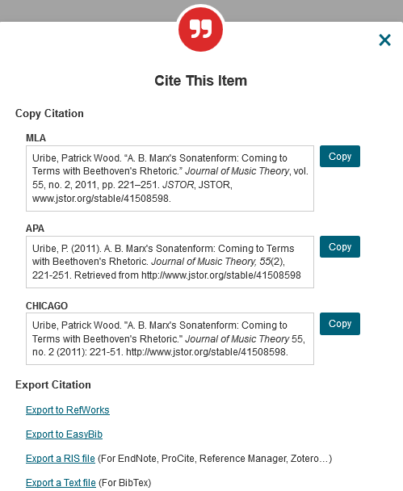
Cite this item –
Mogućnost kopiranja standardizirane bibliografske jedinice – tri standardna bibliografska formata
Export – namijenjeno specijaliziranim alatima - aplikacijama
uz prijavu / pretplatu

Slide 15
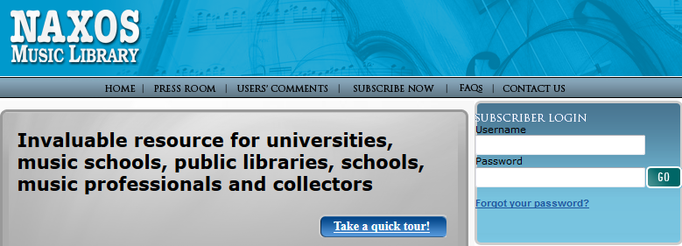
Arhiv zvučnih snimaka
Pristup uz lozinku – zatražiti u knjižnici
Korištenje ograničeno na 5 istovremenih korisnika

Slide 16
Preko 800 izdavača - BIS, Chandos, CPO, Decca, Deutsche Grammophon, Erato, Finlandia, Grand Piano, Hänssler Classic, Harmonia Mundi, Hungaroton, Naxos, New York Philharmonic, Nimbus, Orfeo, RCA Records, Sony Classical, Supraphon, Teldec, Universal Classics, Warner Classics…
Knjižice s popratnim tekstovima

Slide 17
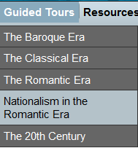
Jednostavno pretraživanje
Biografije više od 40,000 skladatelja i interpreta
Oblikovanje play liste

Slide 18
Napredno pretraživanje
više opcija - 10 različitih kategorija, uključujući ključne riječi, trajanje, godina nastanka djela, instrumente, kategorije – orkestralna djela, koncerti, opera i opereta…

Slide 19
Portal elektroničkih izvora za akademsku i znanstvenu zajednicu
Poveznica sa stranice Knjižnice MA
baze.nsk.hr

Slide 20
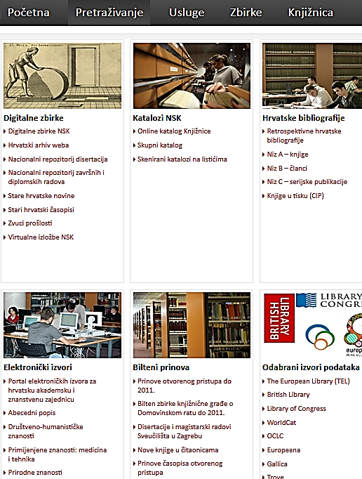
Pristup sa stranice Nacionalne i sveučilišne knjižnice:
www.nsk.hr  Pretraživanje  Elektronički izvori  Portal…

Slide 21
Proxy - Pristup uz prijavu s AAIEdu@hr podatcima -
Brzo pretraživanje svih baza

Slide 22
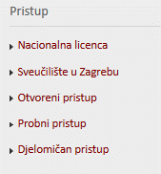
Odabir baze:
po znanstvenom području – glazba je svrstana u humanističke znanosti
vrsti baze
baze cjelovitih tekstova – cjeloviti tekstovi u .pdf-u – pohrana, printanje…
bibliografske baze (bibliografski zapis s ključnim riječima i eventualnim sažetkom)
citatne baze (bibliografski zapis s popisom u publikaciji citirane literature)…
načinu pristupa

Slide 23
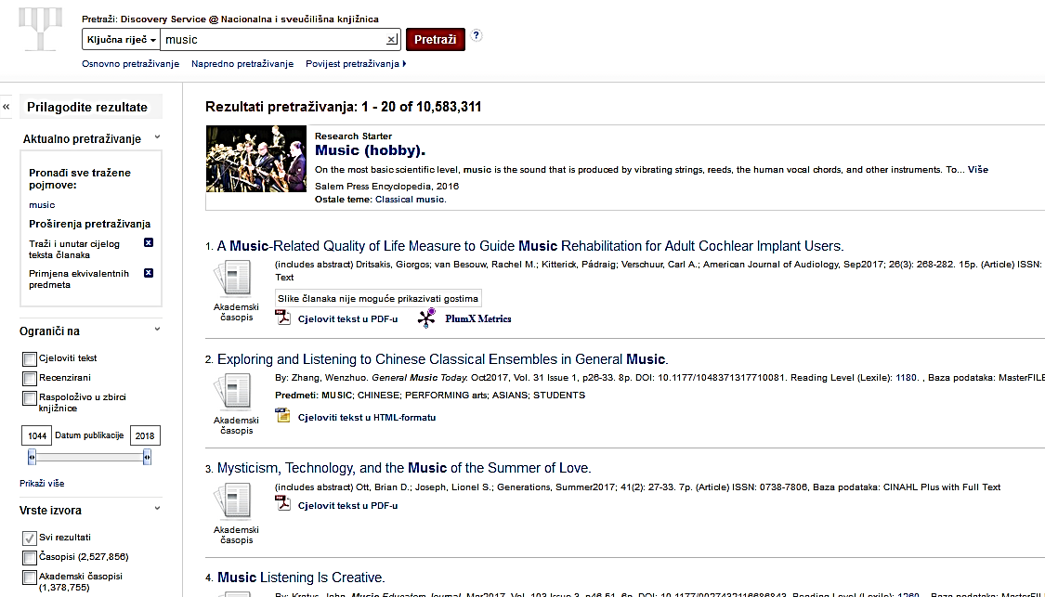
Jednostavno pretraživanje
preko naslovne stranice baze.nsk.hr
ključna riječ / naslov / autor
npr. music
rezultati iz svih dostupnih baza
velik broj rezulata
prilagodba putem izbornika s lijeve strane

Slide 24
Filtriranje rezultata
Lijevi izbornik
za jednostavno i za složeno pretraživanje

Slide 25
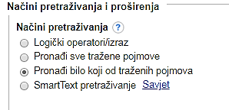
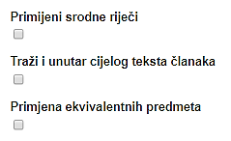
Napredno pretraživanje
Baza Academic search complete
Precizno pretraživanje pomoću dodatnih odabira
Booleovi operatori
Odabir polja pretraživanja
Načina pretraživanja
Ograničavanje
Dostupan cijeloviti tekst
Znanstveni - recenzirani časopisi
Vrsta publikacije
Vrsta dokumenta
Jezik

Slide 27
Preporučene baze – humanističke znanosti
Baze u otvorenom pristupu – Open Access
DART – Europe E-theses Portal
Vrsta baze: Repozitorij / Pristup: Otvoreni pristup
Portal koji ujedinjuje više zbirki doktorskih disertacija europskih sveučilišta. Omogućen je pristup cjelovitim tekstovima.
DOAJ – Directory of Open Access Journals
Vrsta baze: Direktorij / Pristup: Otvoreni pristup
Zbirka znanstvenih i stručnih elektroničkih časopisa u otvorenom pristupu. Svaki uključeni časopis mora proći recenzijski postupak.
DOAR – Directory of Open Access Repositories
Vrsta baze: Direktorij / Pristup: Otvoreni pristup
Direktorij institucijskih repozitorija u otvorenom pristupu (repozitoriji sveučilišta, instituta i sl.). Repozitoriji sadrže različite vrste radova.

Slide 28
OpenThesis
Vrsta baze: Repozitorij / Pristup: Otvoreni pristup
Repozitorij koji omogućava otvoren pristup znanstvenim tezama, doktorskim disertacijama i ostalim akademskim publikacijama.
ROAD – Directory of Open Access Scholarly Resources
Vrsta baze: Direktorij /Pristup: Otvoreni pristup
Direktorij akademskih izvora, omogućava otvoren pristup bibliografskim zapisima iz Upisnika ISSN-a: znanstvenih časopisa, zbornika radova, nakladničkih cjelina i akademskih repozitorija koji objavljuju sadržaje na internetu istodobno s objavljivanjem tiskanoga izdanja
Google Scholar
Pristup: Otvoreni pristup
Jednostavan pretraživač znanstvene literature, pretražuje različite izvore iz više znanstvenih disciplina.
Hrčak – Portal znanstvenih časopisa Republike Hrvatske
Vrsta baze: Baza cjelovitih tekstova Pristup: Otvoreni pristup

Slide 29
Baze – nacionalna licenca / licenca Sveučilišta u Zagrebu
Baze cjelovitih tekstova
Academic Search Complete
Cambridge Journals
JSTOR
Oxford Journals
De Gruyter
Academic Search Ultimate
Bloomsbury eBook Collections

Slide 30
Citatne baze
Arts & Humanities Citation Index (A&HCI)
Conference Proceedings Citation Index (CPCI)
Book Citation Index (BKCI)
Data Citation Index (DCI)
SciELO Citation Indeks
Emerging Sources Citation Index (ESCI)
Repozitorij
ProQuest Dissertations & Theses Global (PQDT)
Baza audiovizualnih sadržaja
Academic Video Online: Premium – dostupne snimke potpunih glazbenh izvedbi

